Slide 1

StarryOS 的 Linux 兼容性完善：
数据库应用适配与自举编译验证
—— 从 MariaDB/MySQL 真实负载到 StarryOS 自举编译全链路分析
吴勋
2026.6.28

Slide 2

项目阶段总览
总共 7 个 PR均已合入 dev 分支
PR 编号 | 具体内容
671 | 为信号机制添加测例
784 | 为基础 IO 添加测例
906 | 在 Alpine 环境下，支持了 MariaDB，兼容实现 AIO 系统调用，并添加测例
1147 | 在 Debian 环境下，支持了 MySQL，实现 AIO 兼容子系统，并进一步完善测例
1165 | 完善 AIO 的调用边界并完善测例
1225 | 发现导致自举编译卡死的 bug
1333 | 实现完整的 macOS self-build，为 xtask 增加 resize 功能，支持以非 snapshot 模式打开 App

Slide 3

方案一 为 syscall 添加测例
syscall | 覆盖范围
rt_sigaction | 验证实时信号 handler 安装与递送，覆盖 SA_RESETHAND、SA_SIGINFO、SA_NODEFER/SA_NOMASK 等 flag 语义，以及非法信号、非法指针、过小 sigsetsize 等错误路径
rt_sigprocmask | 验证 SIG_BLOCK、SIG_UNBLOCK、SIG_SETMASK，覆盖 signal mask、pending signal 递送、old mask 查询和非法参数
rt_sigpending | 验证阻塞信号进入 pending set、解除阻塞后递送，以及非法 pending set 指针返回 EFAULT
kill / tgkill | 验证进程级和线程级信号发送、signal 0 探测、SA_SIGINFO 下 si_signo / si_pid / si_code 字段，以及非法 pid/tid/signal 错误路径
tkill | 验证旧版线程定向信号发送 syscall，包括 signal 0 探测、向当前线程发送信号、siginfo 校验和错误路径
read | 覆盖普通文件读取、短文件读取、空文件读取、EOF、count = 0，以及非法 fd、未打开 fd、只写 fd 上读取等错误路径
write | 覆盖普通文件写入、offset 推进、写后读回、多种写入长度、覆盖写入，以及非法 fd、未打开 fd、只读 fd 上写入等错误路径
lseek | 覆盖 SEEK_SET、SEEK_CUR、SEEK_END，seek 到 EOF 后写入形成 sparse file，以及非法 offset、非法 whence、pipe 上 lseek 等错误路径
close | 覆盖普通文件、pipe/socket fd 关闭，关闭后继续使用 fd 返回 EBADF，以及非法 fd、未打开 fd、重复 close 等错误路径

Slide 4

方案二 适配 MariaDB/MySQL
1.在 Alpine 环境下适配 MariaDB
问题 | 涉及的部分 | 修复内容
InnoDB 读取 ibdata1 短读 | axfs-ng/.../file.rs | 为 FileBackend::Direct::read_at 增加循环读取，避免底层一次短读直接暴露给用户态
InnoDB 写入 ibtmp1 短写 I/O error | axfs-ng/.../file.rs | 为 FileBackend::Direct::write_at 增加循环写入，确保普通文件大块写入尽量写满
Linux native AIO 缺失 | syscall/fs/aio.rs | 补齐最小可用封装出 io_setup、io_destroy、io_submit、io_getevents、io_cancel。实际上是在异步 IO 里面调用同步 IO
mmap flag 不兼容 | syscall/mm/mmap.rs | 支持识别 MAP_SHARED_VALIDATE，对 MAP_SYNC 返回 EOPNOTSUPP，允许用户态正常回退
prctl(PR_SET_THP_DISABLE) 缺失 | syscall/task/ctl.rs | 实现 PR_SET_THP_DISABLE / PR_GET_THP_DISABLE，并在 clone 时继承状态

Slide 5

方案二 适配 MariaDB/MySQL
2.在 Debian 环境下适配 MySQL
问题 | 涉及的部分 | 修复内容
MySQL 初始化失败 | axfs-ng/.../file.rs | 支持 AIO 请求排队、完成事件写回、等待队列唤醒、eventfd 通知和 poll 请求。真实具有异步语义。
epoll syscall 未实现 | axfs-ng/.../file.rs | 兼容旧 ABI 和 libc 探测路径，匹配 Linux 参数校验
NUMA mempolicy syscall 未实现 | syscall/fs/aio.rs | 兼容 MySQL/glibc/numa 探测
fallocate hole punch | syscall/mm/mmap.rs | 覆盖数据库文件空间管理路径
MySQL 的 ioctl 探测失败 | syscall/task/ctl.rs | 避免 MySQL 初始化因探测 ioctl 失败

Slide 6

3.对 MariaDB 和 MySQL 的功能测试
序号 | 测试主题 | 覆盖内容
1 | 创建数据库 | 创建 starry_mysql_test 并检查字符集和 collation
2 | 创建 users 表 | 创建带约束、唯一索引和 CHECK 的 InnoDB 表
3 | 插入 users | 多行插入并按状态聚合
4 | 条件查询 | 使用范围过滤、IN、排序、LIMIT 和 GROUP_CONCAT
5 | 更新数据 | 更新 age、score、status 和 timestamp
6 | 二级索引 | 创建复合索引并执行 EXPLAIN
7 | 创建 orders 表 | 创建外键、二级索引和 InnoDB orders 表
8 | 插入 orders 与 JOIN | 插入订单并执行 INNER/LEFT JOIN
9 | 聚合查询 | 按订单状态、日期、城市统计
10 | COMMIT 事务 | 插入用户和订单后提交并验证
11 | ROLLBACK 事务 | 插入、删除、更新后回滚并验证未生效
12 | 临时表 | 创建临时汇总表和数字表
13 | 视图和 schema | 创建视图并查询 information_schema
14 | 一致性报告 | 写入 audit_log 并执行多维统计
15 | 重启持久化 | 重启 mysqld 后验证数据、视图和回滚结果

Slide 7

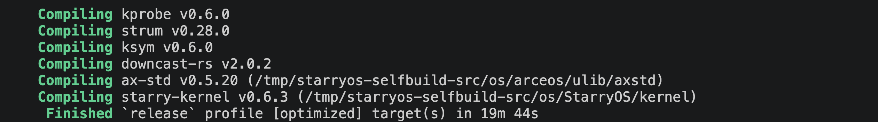
方案二 在 macOS 环境下支持 StarryOS 的自举编译
将仓库的源码打包，注入 rootfs。
在 host os 注入编译工具链
将编译产物从 rootfs 中取出，使用 qemu 启动
拉取 Alpine rootfs
并扩容
启动 StarryOS 并执行编译脚本
最终结果：正常启动进入 StarryOS 命令行界面
共编译 420 个 crates，耗时约 1200s

Slide 8

1.自举编译的完整修复链路
背景：
新建分支，并切换到第 198 号 PR 合入的地方（杨同学的第一个 PR 是 200 号 PR，199 号 PR 没有合入，遂选择 198 号 PR）
ps:198 号 PR 距离 1333 号 PR（含自举编译 app 合入的 PR），中间有 833 个 PR
方法：
沿用 apps/macos-self-build 思想编写的另一套脚本，可以复用根文件系统（无需重复注入 3.6GB 的编译工具链和源码包）
在没有 xtask apps 支持的情况下也可以直接进行编译的脚本（使用 qemu 的命令在 guestOS 内运行编译脚本）

Slide 9

问题一：HVF timer / GIC 路径
问题描述：在HVF 环境下，qemu 无法正确启动。ARM文档中描述：guest OS 必须使用 CNTV（虚拟计时器）， 之前是默认使用 CNTHP系列寄存器（ARM EL2 特权级 Hypervisor 使用的物理计时器）
报错原文：
Assertion failed: (isv), function hvf_handle_exception, file hvf.c, line 2275.
Error: Assertion failed: (isv), function hvf_handle_exception, file hvf.c, line 2275.
修复：
1️⃣以 Hypervisor 启动时使用 EL2 文件中的 CNTHP系列 寄存器，以非 Hypervisor 启动时使用 CNTV 系列寄存器。
2️⃣将 GICv2 的 MMIO 路径读写中断状态，切换为 GICv3 使用 ICC_*_EL1 系列系统寄存器读写中断状态
结果：当前报错信息消失，开始出现问题二的报错
思考：上述报错仅指明 hvf_handle_exception即GIC中断分发器存在问题，并未明确指出之前使用 CNTHP 存在问题，Apple HVF 的文档也没有说必须使用 CNTV。只是在 ARM 规范里，guest os 在 Hypervisor 里面应该使用 CNTV，从而具有“独属于自己的时钟”，防止因为上下文切换之后，guest OS 内部的时间出现莫名增加这种被污染的情况。

Slide 10

于是接下来进行了消融实验：
①只使用 CNTV 不打开 GICv3 ②不使用 CNTV 只打开 GICv3 以查看是否存在多余修复
①不使用 CNTV 只打开 GICv3
报错原文：
Assertion failed: (isv), function hvf_handle_exception, file hvf.c, line 2275.
和不使用 CNTV 并且不打开 GICv3 的报错信息相同，暂时没有实际价值

Slide 11

② 只使用 CNTV 不打开 GICv3
报错原文：
Unhandled synchronous exception Some(Unknown) @ 0xffff00004025e830:
ESR=0x2000000 (EC 0b000000, FAR: VA:0x0 ISS 0x0)
Codex 对编译产物进行反编译搜索：
rust-objdump -d --demangle \
target/aarch64-unknown-none-softfloat/release/starryos \
| rg -n -C 8 'ffff00004025e830|4025e830|25e830’
命中以下指令：
ffff00004025e82c: d51be229 msr CNTP_CTL_EL0, x9
ffff00004025e830: d51be208 msr CNTP_TVAL_EL0, x8
ffff00004025e844: 528003c0 mov w0, #0x1e
初步理解：
msr CNTP_TVAL_EL0, x8 对应源码 CNTP_CTL_EL0.write(CNTP_CTL_EL0::ENABLE::SET);
这是一条修改物理计时器的寄存器的指令，修改会影响宿主机，因此 HVF 并未将 CNTP 系列物理计时器暴露出来，所以报错
HVF 的思想：将guest vCPU的指令直接在 Apple CPU 原生执行。

Slide 12
可事实真的是这样吗：这是 HVF 的保护行为，未暴露 CNTP 系列寄存器，导致的报错
ffff00004025e82c: d51be229 msr CNTP_CTL_EL0, x9
ffff00004025e830: d51be208 msr CNTP_TVAL_EL0, x8
ffff00004025e844: 528003c0 mov w0, #0x1e
质疑点：
同样是使用 msr 指令修改 CNTP 系列寄存器，为什么上面那一条没有报错呢？
既然 HVF 的原理是将指令直接把指令转发到 Apple CPU，没有理由无法修改 CNTP_CTL_EL0
深挖报错信息：
Unhandled synchronous exception Some(Unknown) @ 0xffff00004025e830:
ESR=0x2000000 (EC 0b000000, FAR: VA:0x0 ISS 0x0)
ESR：Exception Syndrome Register（异常原因寄存器）并未给出有效信息
ESR[31:26] = EC: Exception Class （异常类别）
ESR[25] = IL: Instruct Length （指令长度）
ESR[24:0] = ISS: Instruction Specific Syndrome（指令相关异常细节）
EC = 0b000000 指向 Undefined instruction 类别，而非 EC = 0x18 (sysreg trap)

Slide 13
进一步编写小测例：
① 裸 HVF VM，不创建 HVF GIC 结果: CNTP_* 不能正常访问，会 trap：
mrs CNTP_CTL_EL0
host-api get failed ret=0xfae9400f ((null))
guest TRAP(test instruction) exit=EXCEPTION pc=0x40000000 x0=0 esr=0x6232f805 ec=0x18(Trapped MSR/MRS/system instruction) far=0 ipa=0
② HVF VM + hv_gic_create()，EL1 结果: CNTP_* 可以正常访问：
mrs CNTP_CTL_EL0
host-api get ok value=0x4
guest OK(reached BRK; empty vector fault) exit=EXCEPTION pc=0x200 x0=0x4 esr=0x82000006 ec=0x20(other) far=0x200 ipa=0x200
③ HVF VM + hv_gic_create()，EL2 结果: CNTHP_* 也可以正常访问：
mrs CNTHP_CTL_EL2
host-api get ok value=0x4
guest OK(reached BRK; empty vector fault) exit=EXCEPTION pc=0x200 x0=0x4
esr=0x82000006 ec=0x20(other) far=0x200 ipa=0x200

Slide 14
结合之前的怀疑：HVF 真的有能力隐藏 CNTP 系列寄存器吗？
进一步查阅资料，因此对之前的 HVF 的理解进行修正
HVF 的思想：将guest vCPU的指令 直接转发到 Apple CPU 上执行。 ❌
HVF 的思想：HVF 利用 ARM 硬件虚拟化能力，使 guest vCPU 指令在 CPU 上原生执行，普通指令无需干预，而特权指令会触发 trap 进入 HVF，由 QEMU 或 hypervisor 处理。 ✅
结论：结合测试结果分析，该异常并非 HVF 下 CNTP_*系列寄存器不可修改导致，而是 QEMU 在 HVF 加速路径下对 system register access 的 decode 不完整，导致部分 CNTP 系列寄存器未被正确识别为 system register trap，从而错误归类为 Undefined Instruction Exception（EC=0）。
命令 | 寄存器组 | 命令的含义 | 使用 CNTV + 打开 GICv3
mrs CNTP_TVAL_EL0 | CNTP | 读取 physical timer 相对 deadline | TRAP，EC=0x00
mrs CNTP_CVAL_EL0 | CNTP | 读取 physical timer 绝对 deadline | TRAP，EC=0x00
msr CNTP_CTL_EL0,0 | CNTP | 关闭 physical timer | OK
msr CNTP_CTL_EL0,1 | CNTP | 启用 physical timer | OK
进一步验证：
总结：之前的使用 CNTV 寄存器组得以正常编译，是因为恰好规避了 HVF 环境下 CNTP 寄存器组无法使用

Slide 15
问题二：AArch64 EL0 / FP / SIMD / trap 兼容性
问题描述：HVF/GIC 阻塞解除后，guest os 可以正常执行编译脚本 run.sh ，但 cargo/rustc 启动阶段会执行 AArch64 用 户态探测路径，包括 EL0 trap、FP/SIMD 状态和用户上下文恢复。PR199 的 AArch64 用户上下文兼容性不足， 导致用户态程序刚启动就以 segfault / trace trap 形式退出。
报错原文：
Segmentation fault (core dumped)
Trace/breakpoint trap (core dumped)
===STARRY-MACOS-SELFBUILD-END jobs=8 rc=133 elapsed=0===
日志：
esr=0x2000000
ec=0x0 和问题一相同的报错，说明发生了从 EL0 到 EL1 特权级的切换
即 trap 直接被归类为 Other，没有识别到具体的语义
修复方向：
把 ESR_EL1::EC::Unknown 映射成 IllegalInstruction
恢复 AArch64 用户上下文初始化和切换所需的 EL0 状态。
让用户态异常按预期陷入 StarryOS 的 signal/exception 路径。
结果：Exception kind = IllegalInstruction

Slide 16
问题三：page fault 慢路径和 user-copy 可睡眠路径
问题描述：rustc/cargo 继续运行后，会频繁访问按需映射的用户栈、堆、mmap 文件页。PR199 的 page fault 路径仍偏向“不可恢复异常”，没有把用户态缺页完整接到可睡眠、可恢复的慢路径上，所以普通用户态写 缺页被当成 kernel panic。
报错原文：
panicked at components/axcpu/src/aarch64/trap.rs:82:5:
Unhandled Page Fault @ 0xffff000040354b9c, fault_vaddr=VA:0x8974b96, ESR=0x9600004f (WRITE):
日志分析：0xffff 说明这是内核态正在进行操作，ESR 表明这是写文件时存在问题。
内核不知道这个缺页是 user-copy 过程中可以修复的缺页
-> 直接当成内核访问坏地址
-> panic
修复方向：
AArch64 trap 层把可恢复用户缺页交给上层 fault handler，允许补页。
在 Trap 层不再 panic

Slide 17
问题四：用户内存访问锁顺序
问题描述: page fault 可恢复后，问题不再是“不能处理缺页”，而是“在持锁或不可睡眠上下文中触发了可能睡眠的用户内存访问”。典型路径包括：
`poll` / `ppoll` 从用户态复制 fd 集合或 timespec。
fs IO 处理 iovec。
tty ioctl 读写用户态 termios / winsize。
signal delivery / sigreturn 写用户栈或读取用户上下文。
这些路径如果在内核锁内直接 解引用 用户指针，就会把普通缺页变成 atomic context panic。
报错原文：
panicked at os/StarryOS/kernel/src/mm/access.rs:267:5:
sleeping or rescheduling is not allowed in atomic context: irq_enabled=false, preempt_count=1
修复方向：
把用户内存读取/写入移动到不持有内部锁的阶段。
对需要睡眠的 user-copy 使用 允许缺页处理 路径。
避免 signal、tty、poll、fs IO 在锁内触发 缺页。

Slide 18
问题五：ostool ‘axpanic’ 误判
问题描述：旧版 ostool 识别到 panic 即报错终止 整个 guest os，但是编译的时候需要编译 axpanic 库，会造成误报
报错原文：
Compiling axpanic v0.1.0 (/opt/tgoskits/components/axpanic)
=== FAIL PATTERN MATCHED: (?i)\bpanic(?:ked)?\b
Error: Fail pattern matched '(?i)\bpanic(?:ked)?\b': panic v0.1.0 (/opt/tgoskits/components/axpanic)
修复方向：
QEMU 配置里保留明确的真实 panic/segfault/assertion 规则，例如 `panicked at`、`kernel panic`、` signal: 11` 等。而不是单纯识别 “panic” 这个单词

Slide 19
问题五：ELF loader / rust-lld 映射
问题描述：在编译即将完成的时候出现的报错：rust-lld 在最终的链接阶段出现段错误崩溃。表明rust-lld读到了坏文件对象或者出现了内存不一致的现象。
报错原文：
Building [=======================> ] 419/420: starryos(bin)
error: linking with `rust-lld` failed: signal: 11
=== FAIL PATTERN MATCHED: (?i)signal:\s*11
===STARRY-MACOS-SELFBUILD-END jobs=8 rc=101 elapsed=633===
日志：rust-lld 加载时缺页错误
ip=0x49724
addr=VA:0x49724
flags=EXECUTE | USER
next=Some((VA:0x400000, VA:0x7f2a000, READ | EXECUTE | USER, Size4K))
分析：0x49724 这不是一个可执行的位置，看起来像是没有加上 base_offset 0x400_0000,需要的位置更像是 0x449724，所以向 ELF 加载的部分进一步排查
修复方向：
StarryOS loader 自己构造更完整的 initial stack / auxv。
补齐 `AT_NULL`、`AT_RANDOM`、`AT_EXECFN` 等关键 auxv 行为。
对 writable LOAD segment 同时授予 READ。
处理 TLS 与最后一个 LOAD segment 的文件范围关系。
更新用户空间 layout 配置。
修复 axfs-ng 高层文件读取/mapping 行为，使 ELF COW backend 能支撑 rust-lld 的访问模式。

Slide 20
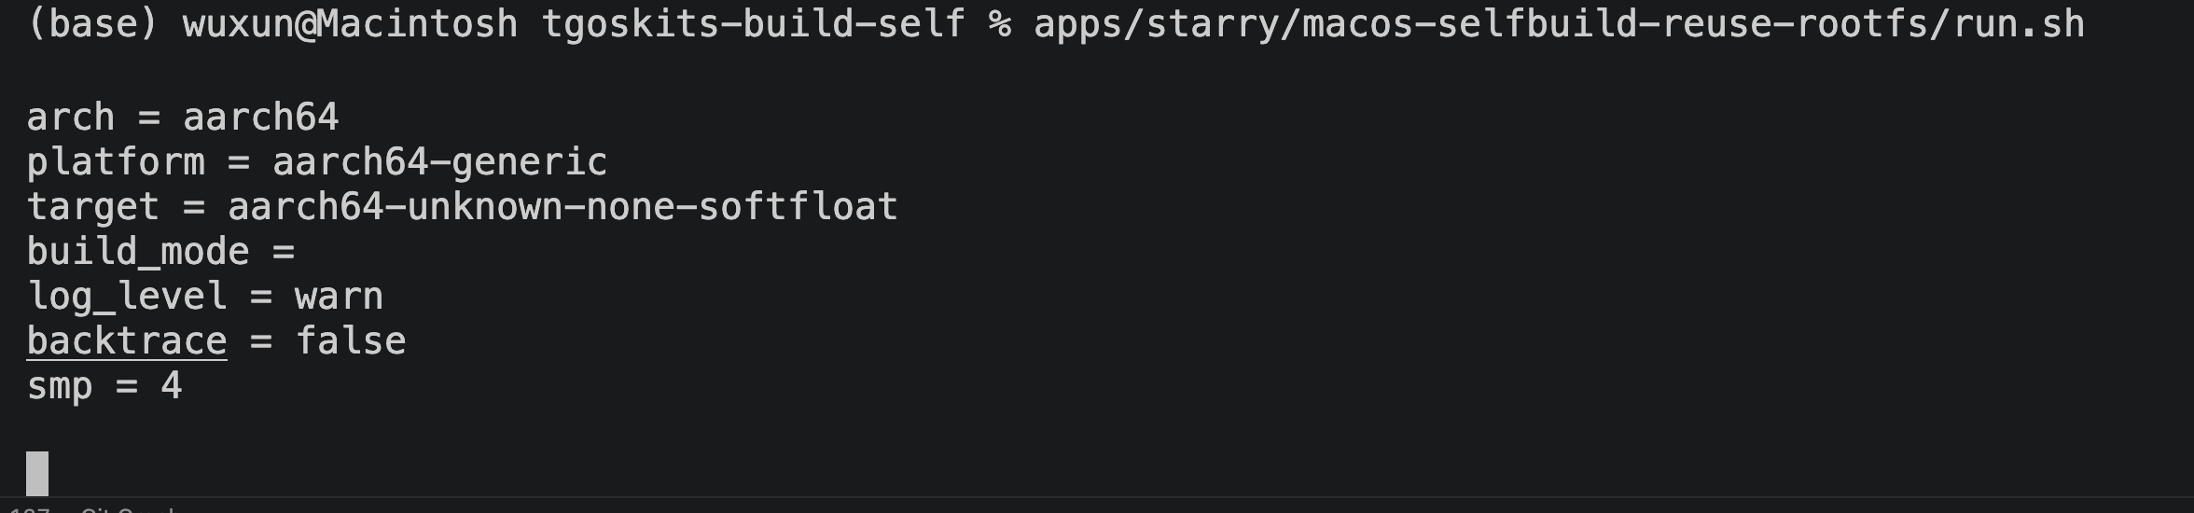
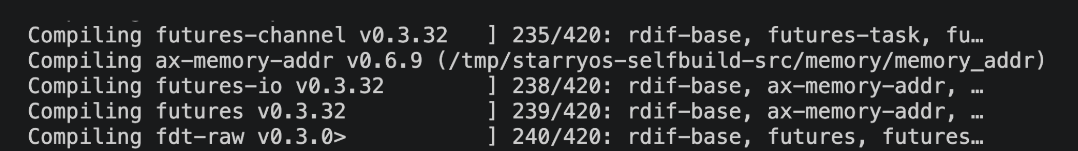
问题六：membarrier 语义错误
问题描述：StarryOS 当前的 membarrier 命令号实现使用了连续整数 0..5，并在 QUERY 返回值中使用 1 << cmd 生成支持掩码。这和 Linux UAPI 不一致。
StarryOS 原先返回的 QUERY 掩码是 62，而符合 Linux UAPI 的支持掩码应为 31。这会导致依赖 membarrier 查询结果的用户态程序判断错误，进而走到不符合预期的同步路径，从而导致死锁，使得编译无法继续进行
注：该问题是 1225 号 PR membarrier 提交前的一个 commit 出现的，以 198 号 PR 为基础的分支未出现这个问题，直觉是因为 198 号 PR 未使用多核编译，不需要使用 membarrier 进行同步。图一为应用 CNTV + GICv3 修改前的错误
修复方向：
1.修正 StarryOS membarrier 命令号和查询掩码
2.补齐 GLOBAL_EXPEDITED 注册语义
修复结果：在 1211 号 PR 时，内核相当完善，只修复这两个地方 就自举编译成功了

Slide 21
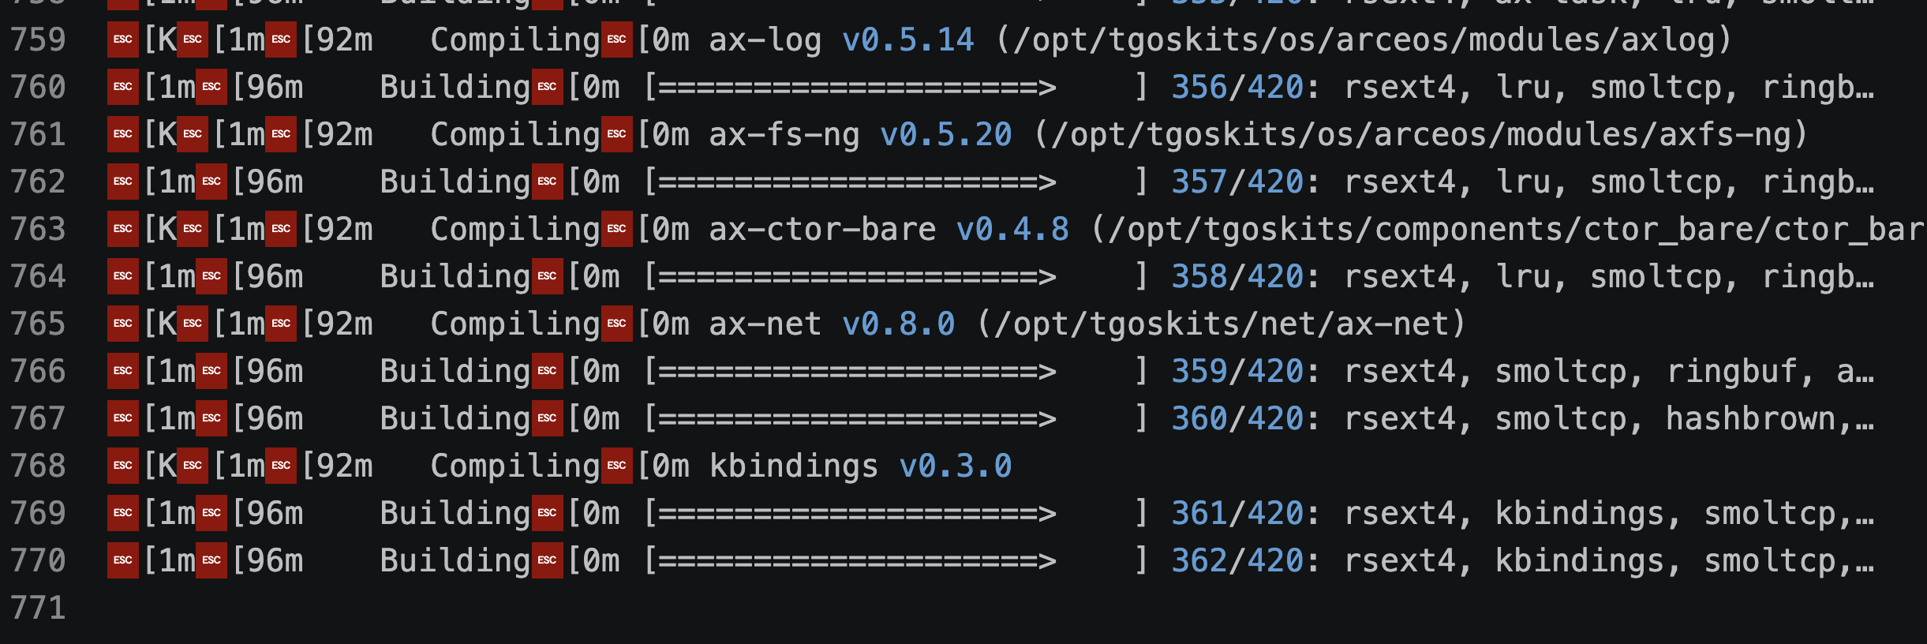
问题七： 最新分支 1core/8jobs 编译无法通过，4core/4jobs才能通过
问题描述：想要在相同的 1core/8jobs 的情况下比较编译速度，发现最新分支在 1core/8jobs 情况下编译无法通过，只有在 4core/4jobs 情况下才能够通过。
尝试将之前补齐 IO 操作语义的修改，直接应用到最新分支，1core/8jobs 编译就不再卡死了。
分析：当前卡死的位置正处在文件系统，具有非常多的代码需要进行编译，里面具有非常多的依赖，8jobs 放大了同步的问题：
具体是文件关闭时未在 Drop 函数内写回脏数据；优先更新元数据，导致数据块修改还没落盘，就已经被别的线程拿到。
竞态导致最终编译卡死在文件系统
修复方向：
1.补齐文件系统同步机制，脏页写回机制
2.移除一堆多次访问磁盘的元数据的操作。
编译结果：
1core 8jobs 跑完全流程，编译完成后也可以正常启动编译产物进入交互式界面

Slide 22
不同版本的对比与分析
以不同时间点的 dev 分支为基准点进行修复并且可以编译成功之后，得到的结果如下表所示
6 号结果是最快的，其次是 1 号结果，9 号结果次之，7 号分支是最慢的。
最快的配置是 1core 8jobs。表明即使是在支持多核的情况下，多核和单核性能几乎没差距。
简单的分析：单核运行可以减少上下文切换，同步互斥锁的开销，I/O 读写阻塞的开销等
7 号 结果和 8 号结果对比相差 300s，是因为 8 号结果在 7 号结果的基础下，修改了文件 I/O,减少了元数据修改每次都会访问磁盘。
序号 | 实验分支/基线 | 运行配置 | 完整编译耗时
1 | PR1224 | 4 vCPU / 4 jobs | 867s
2 | PR1224 | 1 vCPU / 1 job | 1162s
3 | PR1224 | 1 vCPU / 4 jobs | 871s
4 | PR1224 | 2 vCPU / 4 jobs | 875s
5 | PR1224 | 1 vCPU / 8 jobs | 809s
6 | PR199 | 1 vCPU / 8 jobs | 635s
7 | newest | 4 vCPU / 4 jobs | 1303s
8 | newest | 4 vCPU / 4 jobs | 1041s
9 | newest | 1 vCPU / 8 jobs | 948s

Slide 23
感谢聆听
敬请批评指正

